Slide 1
“十二五”普通高等教育本科国家级规划教材
北京高等教育精品教材
21世纪软件工程专业规划教材
软件工程导论（第6版）
第13章 软件项目管理
张海藩，牟永敏编著
清华大学出版社
Notes:
所谓管理就是通过计划、组织和控制等一系列活动，合理地配置和使用各种资源，以达到既定目标的过程。
软件项目管理先于任何技术活动之前开始，并且贯穿于软件的整个生命周期之中。
软件项目管理过程从一组项目计划活动开始，而制定计划的基础是工作量估算和完成期限估算。为了估算项目的工作量和完成期限，首先需要估算软件的规模。

Slide 2
第13章 软件项目管理
在经历了若干个大型软件工程项目的失败之后，人们才逐渐认识到软件项目管理的重要性和特殊性。
所谓管理就是通过计划、组织和控制等一系列活动，合理地配置和使用各种资源，以达到既定目标的过程。
软件项目管理先于任何技术活动之前开始，并且贯穿于软件的整个生命周期之中。
第13章
软件项目管理
引言

Slide 3


主要内容
13.1 估算软件规模
13.2 工作量估算
13.3 进度计划
13.4 人员组织
13.5 质量保证
13.6 软件配置管理
13.7 能力成熟模型
第13章
软件项目管理
主要内容

Slide 4
主要内容
13.1 估算软件规模
13.2 工作量估算
13.3 进度计划
13.4 人员组织
13.5 质量保证
13.6 软件配置管理
13.7 能力成熟模型
第13章
软件项目管理
13.1 估算软件规模

Slide 5
13.1 估算软件规模
13.1.1 代码行技术
用代码行技术估算软件规模时，当程序较小时常用的单位是代码行数（LOC），当程序较大时常用的单位是千行代码数（KLOC）。
代码行技术的主要优点是，代码是所有软件开发项目都有的“产品”，而且很容易计算代码行数。
代码行技术的缺点是：
源程序仅是软件配置的一个成分，用它的规模代表整个软件的规模似乎不太合理；
用不同语言实现同一个软件所需要的代码行数并不相同；
这种方法不适用于非过程语言。
第13章
软件项目管理
13.1.1 代码行技术

Slide 6
13.1 估算软件规模
13.1.2 功能点技术
依据对软件信息域特性和软件复杂性的评估结果，估算软件规模。这种方法用功能点（FP）为单位度量软件规模。
第13章
软件项目管理
13.1.2 功能点技术

Slide 7
13.1 估算软件规模
1. 信息域特性
功能点技术定义了信息域的5个特性：
① 输入项数：用户向软件输入的项数，这些输入给软件提供面向应用的数据。
② 输出项数：软件向用户输出的项数，它们向用户提供面向应用的信息。
③ 查询数：查询即是一次联机输入，它导致软件以联机输出方式产生某种即时响应。
④ 主文件数：逻辑主文件（即数据的一个逻辑组合，它可能是大型数据库的一部分或是一个独立的文件）的数目。
⑤ 外部接口数：机器可读的全部接口（例如，磁盘或磁带上的数据文件）的数量，用这些接口把信息传送给另一个系统。
第13章
软件项目管理
13.1.2 功能点技术

Slide 8
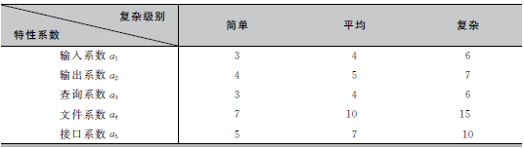
13.1 估算软件规模
2. 估算功能点的步骤
① 计算未调整的功能点数UFP
把产品信息域每个特性（Inp、Out、Inq、Maf和Inf）都分类为简单级、平均级或复杂级，根据其等级为每个特性分配一个功能点数（一个简单级输入项分配3个功能点，一个平均级输入项分配4个功能点，一个复杂级输入项分配6个功能点）。
用下式计算未调整的功能点数UFP：
UFP=a₁×Inp + a₂×Out + a₃×Inq + a₄×Maf + a₅×Inf
a_{i}(1≤i≤5)是信息域特性系数，其值由相应特性的复杂级别决定，如右表。
第13章
软件项目管理
13.1.2 功能点技术

Slide 9
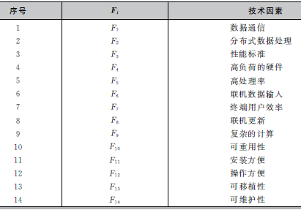
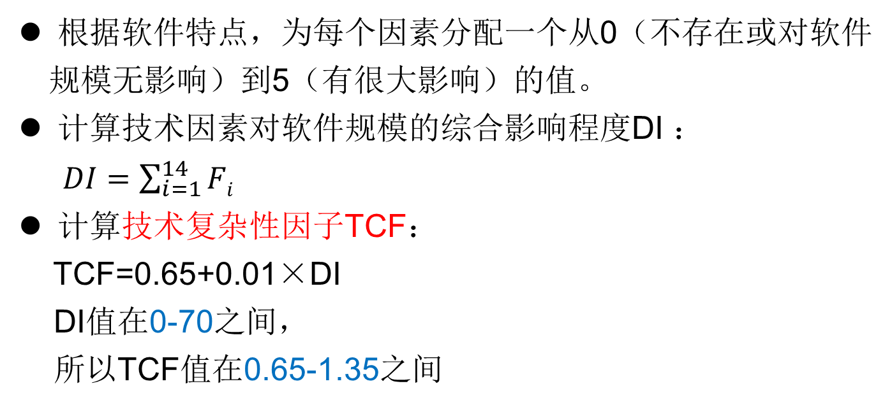
② 计算技术复杂性因子TCF
这一步骤度量14种技术因素对软件规模的影响程度
根据软件特点，为每个因素分配一个从0（不存在或对软件规模无影响）到5（有很大影响）的值。
计算技术因素对软件规模的综合影响程度DI ：
$DI=\sum_{i=1}^{14}{Fi}$
计算技术复杂性因子TCF：
TCF=0.65+0.01×DI
DI值在0-70之间，
所以TCF值在0.65-1.35之间
③ 计算功能点数FP
FP = UFP×TCF
第13章
软件项目管理
13.1.2 功能点技术
Notes:
功能点数与所用的编程语言无关，看起来功能点技术比代码行技术更合理一些。但是，在判断信息域特性复杂级别和技术因素的影响程度时，存在着相当大的主观因素.

Slide 10
主要内容
13.1 估算软件规模
13.2 工作量估算
13.3 进度计划
13.4 人员组织
13.5 质量保证
13.6 软件配置管理
13.7 能力成熟模型
第13章
软件项目管理
13.2 工作量估算

Slide 11
13.2 工作量估算
软件估算模型使用由经验导出的公式来预测软件开发工作量，工作量是软件规模（KLOC或FP）的函数，工作量的单位通常是人月（pm）。
支持大多数估算模型的经验数据，都是从有限个项目的样本集中总结出来的，因此，没有一个估算模型可以适用于所有类型的软件和开发环境。
1. 静态单变量模型
2. 动态多变量模型
3. COCOMO2 模型
第13章
软件项目管理
13.2 工作量估算

Slide 12
13.2 工作量估算
13.2.1 静态单变量模型
总体结构形式如： E = A + B × (ev)^{C}
其中，A、B和C是由经验数据导出的常数，E是以人月为单位的工作量，ev是估算变量（KLOC或FP）。
1. 面向KLOC的估算模型
① Walston_Felix模型 E=5.2×(KLOC)^{0.91}
② Bailey_Basili模型 E=5.5+0.73×(KLOC)^{1.16}
③ Boehm简单模型 E=3.2×(KLOC)^{1.05}
④ Doty模型（KLOC>9） E=5.288×(KLOC)^{1.047}
第13章
软件项目管理
13.2.1 静态单变量模型

Slide 13
13.2 工作量估算
2. 面向FP的估算模型
① Albrecht & Gaffney模型 E=-13.39+0.0545F
② Maston, Barnett & Mellichamp模型 E=585.7+15.12FP
这些模型多数都是仅根据若干应用领域中有限个项目的经验数据推导出来的，适用范围有限。因此，必须根据当前项目的特点选择适用的估算模型，并且根据需要适当地调整（例如修改模型常数）估算模型。
第13章
软件项目管理
13.2.1 静态单变量模型

Slide 14
13.2 工作量估算
13.2.2 动态多变量模型
动态多变量模型也称为软件方程式，它是根据从4000多个当代软件项目中收集的生产率数据推导出来的。该模型把工作量看作软件规模和开发时间这两个变量的函数。动态多变量估算模型的形式如下：
E = (LOC × B^{0.333} / P)³ × (1 / t)⁴
E - 以人月或人年为单位的工作量；
t - 以月或年为单位的项目持续时间；
B - 特殊技术因子，它随着对测试、质量保证、文档及管理技术的需求的增加而缓慢增加，对于较小程序（KLOC=5~15），B=0.16，对于超过70 KLOC的程序，B=0.39；
第13章
软件项目管理
13.2.2 动态多变量模型

Slide 15
13.2 工作量估算
P - 生产率参数，它反映了下述因素对工作量的影响。
总体过程成熟度及管理水平。 
使用良好的软件工程实践的程度。
使用的程序设计语言的级别。 
软件环境的状态。
软件项目组的技术及经验。 
应用系统的复杂程度。
开发实时嵌入式软件时，P的典型值为2000；开发电信系统和系统软件时，P=10000；对于商业应用系统来说，P=28000。可从历史数据导出适用于当前项目的生产率参数。
开发同一个软件（LOC固定）时，如果把项目持续时间延长一些，则可降低完成项目所需的工作量。
第13章
软件项目管理
13.2.2 动态多变量模型

Slide 16
13.2 工作量估算
13.2.3 COCOMO2模型
COCOMO是构造性成本模型（constructive cost model）的英文缩写。1981年Boehm在《软件工程经济学》中首次提出了COCOMO模型。1997年Boehm等人提出的COCOMO2模型，是原始的COCOMO模型的修订版。
第13章
软件项目管理
13.2.3 COCOMO2模型
Notes:
这3个层次的模型在估算工作量时，对软件细节考虑的详尽程度逐级增加。这些模型既可以用于不同类型的项目，也可以用于同一个项目的不同开发阶段。

Slide 17
13.2 工作量估算
13.2.3 COCOMO2模型
COCOMO2给出了3个层次的软件开发工作量估算模型：
① 应用系统组成模型：用于估算构建原型的工作量，模型名字暗示在构建原型时大量使用已有的构件。
② 早期设计模型：适用于体系结构设计阶段。
③ 后体系结构模型：适用于完成体系结构设计之后的软件开发阶段。
第13章
软件项目管理
13.2.3 COCOMO2模型
Notes:
这3个层次的模型在估算工作量时，对软件细节考虑的详尽程度逐级增加。这些模型既可以用于不同类型的项目，也可以用于同一个项目的不同开发阶段。

Slide 18
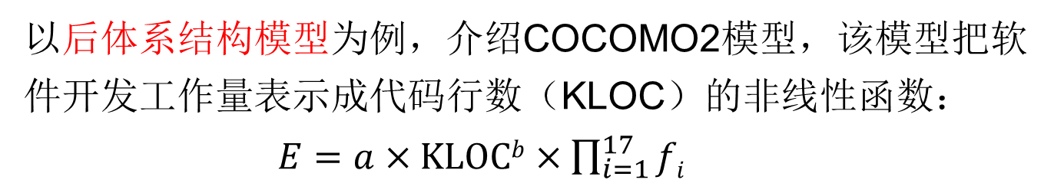
13.2 工作量估算
以后体系结构模型为例，介绍COCOMO2模型，该模型把软件开发工作量表示成代码行数（KLOC）的非线性函数：
$E=a×KLOCb×\prod_{i=1}^{17}{fi}$
E- 开发工作量（以人月为单位）；
a – 模型系数（典型值为3.0）；
KLOC – 估计的源代码行数（以千行为单位）；
b – 模型指数；
f_{i}(i=1~17) – 成本因素，每个成本因素都根据其重要程度和对工作量影响的大小被赋予一定数值（工作量系数）。这些成本因素对任何项目的开发工作量都有影响，Boehm把成本因素划分为产品因素、平台因素、人员因素和项目因素等4类。
第13章
软件项目管理
13.2.3 COCOMO2模型

Slide 19
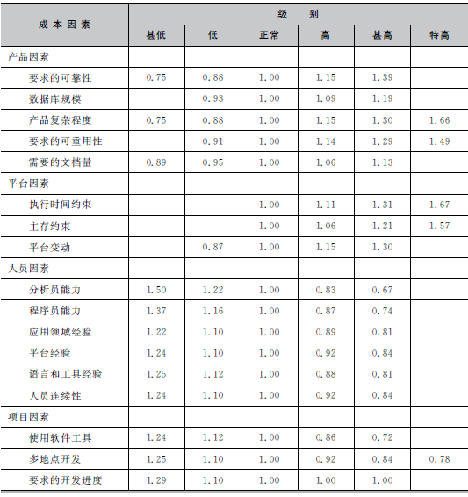
13.2 工作量估算
右表列出了COCOMO2模型使用的成本因素及与之相联系的工作量系数。与原始的COCOMO模型相比，COCOMO2模型使用的成本因素有下述变化，这些变化反映了在过去十几年中软件行业取得的巨大进步。
第13章
软件项目管理
13.2.3 COCOMO2模型

Slide 20
13.2 工作量估算
① 新增加了4个成本因素，分别是要求的可重用性、需要的文档量、人员连续性（即人员稳定程度）和多地点开发。
② 略去了原始模型中的两个成本因素（计算机切换时间和使用现代程序设计实践）。
③ 某些成本因素（分析员能力、平台经验、语言和工具经验）对生产率的影响增加了，另一些成本因素（程序员能力）的影响减小了。
第13章
软件项目管理
13.2.3 COCOMO2模型

Slide 21
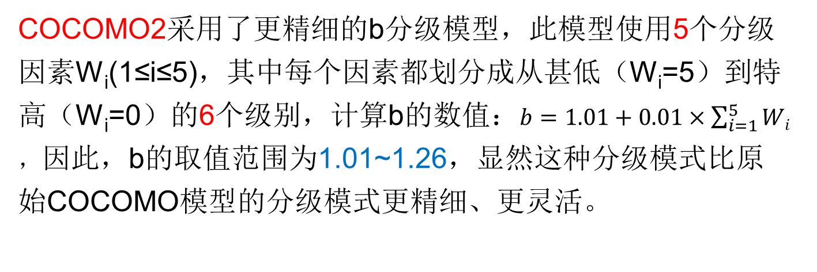
13.2 工作量估算
为确定工作量方程中模型指数b的值，原始的COCOMO模型把软件开发项目划分成组织式、半独立式和嵌入式3种类型，并指定每种项目类型所对应的b值（分别是1.05,1.12和1.20）。
COCOMO2采用了更精细的b分级模型，此模型使用5个分级因素W_{i}(1≤i≤5)，其中每个因素都划分成从甚低（W_{i}=5）到特高（W_{i}=0）的6个级别，计算b的数值：$b=1.01+0.01×\sum_{i=1}^{5}{Wi}$，因此，b的取值范围为1.01~1.26，显然这种分级模式比原始COCOMO模型的分级模式更精细、更灵活。
第13章
软件项目管理
13.2.3 COCOMO2模型

Slide 22
13.2 工作量估算
COCOMO2使用的5个分级因素如下所述：
① 项目先例性。指出对于开发组织来说该项目的新奇程度。诸如开发类似系统的经验，需要创新体系结构和算法，以及需要并行开发硬件和软件等因素的影响，都体现在这个分级因素中。
② 开发灵活性。反映出为了实现预先确定的外部接口需求及为了及早开发出产品而需要增加的工作量。
③ 风险排除度。反映了重大风险已被消除的比例。在多数情况下，这个比例和指定了重要模块接口（即选定了体系结构）的比例密切相关。
第13章
软件项目管理
13.2.3 COCOMO2模型

Slide 23
13.2 工作量估算
④ 项目组凝聚力。表明了开发人员相互协作时可能存在的困难。这个因素反映了开发人员在目标和文化背景等方面相一致的程度，以及开发人员组成一个小组工作的经验。
⑤ 过程成熟度。反映了按照能力成熟度模型（见13.7节）度量出的项目组织的过程成熟度。
在原始的COCOMO模型中，仅粗略地考虑了前两个分级因素对指数b之值的影响。工作量方程中模型系数a的典型值为3.0，在实际工作中应该根据历史经验数据确定一个适合本组织当前开发的项目类型的数值。
第13章
软件项目管理
13.2.3 COCOMO2模型

Slide 24
主要内容
13.1 估算软件规模
13.2 工作量估算
13.3 进度计划
13.4 人员组织
13.5 质量保证
13.6 软件配置管理
13.7 能力成熟模型
第13章
软件项目管理
13.3 进度计划

Slide 25
13.3 进度计划
软件项目的进度安排是这样一种活动，它通过把工作量分配给特定的软件工程任务并规定完成各项任务的起止日期，从而将估算出的项目工作量分布于计划好的项目持续期内。
进度计划将随着时间的流逝而不断演化。在项目计划的早期，首先制定一个宏观的进度安排表，标识出主要的软件工程活动和这些活动影响到的产品功能。随着项目的进展，把宏观进度表中的每个条目都精化成一个详细进度表，从而标识出完成一个活动所必须实现的一组特定任务，并安排好实现这些任务的进度。
第13章
软件项目管理
13.3 进度计划

Slide 26
13.3 进度计划
13.3.1 估算开发时间
13.3.2 Gantt图
13.3.3 工程网络
13.3.4 估算工程进度
13.3.5 关键路径
13.3.6 机动时间
第13章
软件项目管理
13.3 进度计划

Slide 27
13.3 进度计划
13.3.1 估算开发时间
成本估算模型也同时提供了估算开发时间T的方程。与工作量方程不同，各种模型估算开发时间的方程很相似，如：
① Walston_Felix模型 T=2.5E^{0.35}
② 原始的COCOMO模型 T=2.5E^{0.38}
③ COCOMO2模型 T=3.0E^{0.33+0.2×(b-1.01)}
④ Putnam模型 T=2.4E^{1/3}
E - 开发工作量（以人月为单位）；
T - 开发时间（以月为单位）。
用上列方程计算出的T值，代表正常情况下的开发时间。
第13章
软件项目管理
13.3.1 估算开发时间

Slide 28
13.3 进度计划
客户往往希望缩短软件开发时间，显然，为缩短开发时间应该增加从事开发工作的人数。但经验可知，随着开发小组规模的扩大，个人生产率将下降，以致开发时间与从事开发工作的人数并不成反比关系。出现这种现象主要有下述两个原因：
当小组变得更大时，每个人需要用更多时间与组内其他成员讨论问题、协调工作，因此增加了通信开销。
在开发过程中增加人员，新成员在开始时不仅不是生产力，而且在他们学习期间还需要花费小组其他成员的时间，导致项目组总生产率下降。
综合上述两个原因，存在被称为Brooks规律的下述现象：向一个已经延期的项目增加人力，只会使得它更加延期。
第13章
软件项目管理
13.3.1 估算开发时间

Slide 29
13.3 进度计划
项目组规模与项目组总生产率的关系
项目组成员之间的通信路径数，由项目组人数和项目组结构决定。
如果项目组共有P名组员，每个组员必须与所有其他组员通信以协调开发活动，则通信路径数为P(P-1)/2。如果每个组员只需与另外一个组员通信，则通信路径数为P-1。通信路径数少于P-1是不合理的，因为那将导致出现与任何人都没有联系的组员。
因此，通信路径数大约在P~P²/2的范围内变化。也就是说，在一个层次结构的项目组中，通信路径数为P^{α},其中1<α<2。
第13章
软件项目管理
13.3.1 估算开发时间

Slide 30
13.3 进度计划
对于某一个组员来说，他与其他组员通信路径数在1~(P-1)范围内变化。如果不与任何人通信时个人生产率为L，而且每条通信路径导致生产率减少l，则组员个人平均生产率为 L_{r}=L-l(P-1)^{r} ，r是对通信路径数的度量，0<r≤1（假设至少有一名组员需要与一个以上的其他组员通信，因此r>0）。
对于规模为P的项目组，从上式导出项目组的总生产率为 L_{tot}=P(L-l(P-1)^{r})。
对于给定的一组L，l和r的值，总生产率L_{tot}是项目组规模P的函数。随着P值增加，L_{tot}将从0增大到某个最大值，然后再下降。因此，存在一个最佳的项目组规模P_{opt}，这个规模的项目组其总生产率最高。
第13章
软件项目管理
13.3.1 估算开发时间

Slide 31
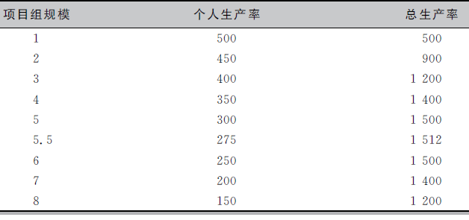
13.3 进度计划
举例说明项目组规模与项目组总生产率的关系
设个人最高生产率为500LOC/月（L=500），每条通信路径导致生产率下降10%（l=50）。如果每个组员都必须与组内所有其他组员通信（r=1），则项目组规模与生产率的关系列参见下表，可见，在这种情况下项目组的最佳规模是5.5人，即P_{opt}=5.5。
Boehm根据经验指出，软件项目的开发时间最多可以减少到正常开发时间的75%。如果要求一个软件系统的开发时间过短，则开发成功的概率几乎为零。
第13章
软件项目管理
13.3.1 估算开发时间
Notes:
事实上，做任何事情都需要时间，因此不可能用“人力换时间”的办法无限缩短一个软件的开发时间。

Slide 32
13.3 进度计划
13.3.2 Gantt图
Gantt（甘特）图是历史悠久、应用广泛的制定进度计划的工具
假设有一座陈旧的矩形木板房需要重新油漆。这项工作必须分3步完成：首先刮掉旧漆，然后刷上新漆，最后清除溅在窗户上的油漆。假设一共分配了15名工人去完成这项工作，然而工具却很有限：只有5把刮旧漆用的刮板，5把刷漆用的刷子，5把清除溅在窗户上的油漆用的小刮刀。怎样安排才能使工作进行得更有效呢？
方案①：首先刮掉四面墙壁上的旧漆，然后给每面墙壁都刷上新漆，最后清除溅在每个窗户上的油漆。显然这是效率最低的做法，因为总共有15名工人，然而每种工具却只有5件，这样安排工作在任何时候都有10名工人闲着没活干。
第13章
软件项目管理
11.3.2 Gantt图

Slide 33
13.3 进度计划
方案②：采用“流水作业法”，首先由5名工人用刮板刮掉第1面墙上的旧漆（这时其余10名工人休息），当第1面墙刮净后，另外5名工人立即用刷子给这面墙刷新漆（与此同时拿刮板的5名工人转去刮第2面墙上的旧漆），一旦刮旧漆的工人转到第3面墙而且刷新漆的工人转到第2面墙以后，余下的5名工人立即拿起刮刀去清除溅在第1面墙窗户上的油漆，……。这样安排使每个工人都有活干，因此能够在较短的时间内完成任务。
第13章
软件项目管理
11.3.2 Gantt图

Slide 34
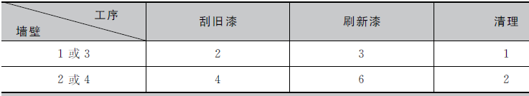
13.3 进度计划
假设木板房的第2、4两面墙的长度比第1、3两面墙的长度长一倍，此外，不同工作需要用的时间长短也不同，刷新漆最费时间，其次是刮旧漆，清理（即清除溅在窗户上的油漆）需要的时间最少。下表列出了估计每道工序需要用的时间。
第13章
软件项目管理
11.3.2 Gantt图

Slide 35
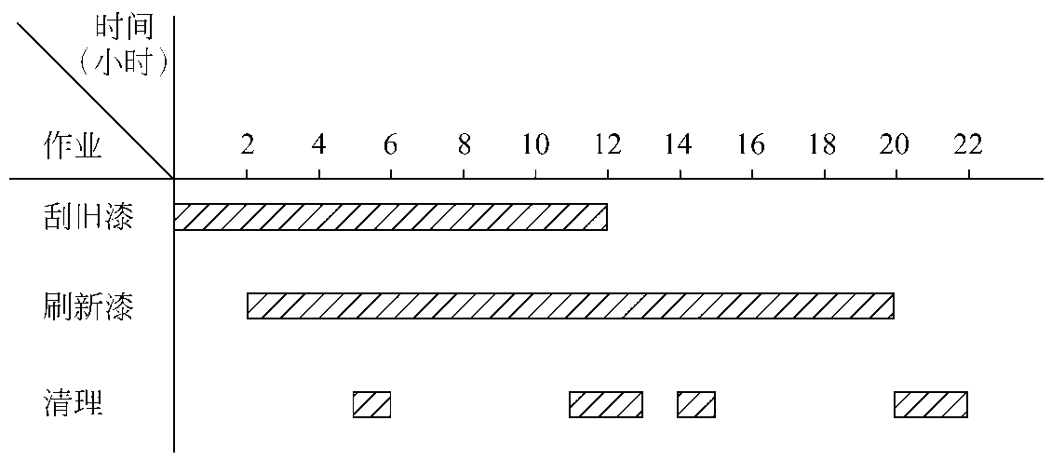
13.3 进度计划
可以使用下图所示的Gantt图描绘上述流水作业过程：在时间为零时开始刮第1面墙上的旧漆，两小时后刮旧漆的工人转去刮第2面墙，同时另5名工人开始给第1面墙刷新漆，每当给一面墙刷完新漆之后，第3组的5名工人立即清除溅在这面墙窗户上的漆。
墙1刮旧漆结束
墙1刷新漆结束
墙2刷新漆结束
墙3刷新漆结束
墙4刷新漆结束
全部清理结束
从上图可以看出，12小时后刮完所有旧漆，20小时后完成所有墙壁的刷漆工作，再过2小时后清理工作结束。因此全部工程在22小时后结束，如果用前述的第一种做法，则需要36小时。
第13章
软件项目管理
11.3.2 Gantt图

Slide 36
13.3 进度计划
13.3.3 工程网络
Gantt图能很形象地描绘任务分解情况，以及每个子任务（作业）的开始时间和结束时间，因此是进度计划和进度管理的有力工具。它具有直观简明和容易掌握、容易绘制的优点，但是Gantt图也有3个主要缺点。
① 不能显式地描绘各项作业彼此间的依赖关系。
② 进度计划的关键部分不明确，难于判定哪些部分应当是主攻和主控的对象。
③ 计划中有潜力的部分及潜力的大小不明确，往往造成潜力的浪费。
第13章
软件项目管理
13.3.3 工程网络

Slide 37
13.3 进度计划
当把一个工程项目分解成许多子任务，并且它们彼此间的依赖关系又比较复杂时，仅仅用Gantt图作为安排进度的工具是不够的，不仅难于做出既节省资源又保证进度的计划，而且还容易发生差错。
工程网络是制定进度计划时另一种常用的图形工具，它同样能描绘任务分解情况以及每项作业的开始时间和结束时间，此外，它还显式地描绘各个作业彼此间的依赖关系。因此，工程网络是系统分析和系统设计的强有力的工具。
第13章
软件项目管理
13.3.3 工程网络

Slide 38
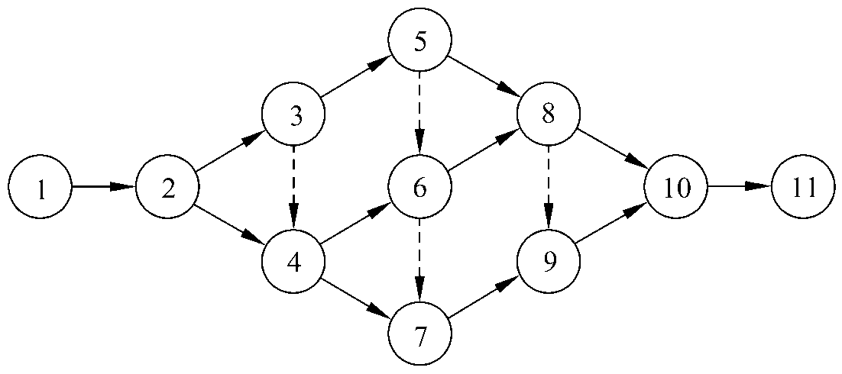
13.3 进度计划
在工程网络中用箭头表示作业（刮旧漆，刷新漆，清理等），用圆圈表示事件（一项作业开始或结束）。注意，事件仅仅是可以明确定义的时间点，它并不消耗时间和资源。作业通常既消耗资源又需要持续一定时间。
左图是旧木板房刷漆工程的工程网络。图中表示刮第1面墙上旧漆的作业开始于事件1，结束于事件2。用开始事件和结束事件的编号标识一个作业，因此“刮第1面墙上旧漆”是作业1→2。
第13章
软件项目管理
13.3.3 工程网络

Slide 39
13.3 进度计划
1→2刮第1面墙上的旧漆； 2→3刮第2面墙上的旧漆； 2→4给第1面墙刷新漆； 3→5刮第3面墙上旧漆； 4→6给第2面墙刷新漆； 4→7清理第1面墙窗户； 5→8刮第4面墙上旧漆； 6→8给第3面墙刷新漆； 7→9清理第2面墙窗户； 8→10给第4面墙刷新漆； 9→10清理第3面墙窗户； 10→11清理第4面墙窗户； 虚拟作业：3→4； 5→6； 6→7； 8→9。
刮旧漆
刷新漆
清理窗户
虚拟作业
第13章
软件项目管理
13.3.3 工程网络

Slide 40
13.3 进度计划
右图中还有一些虚线箭头，它们表示虚拟作业，也就是事实上并不存在的作业。引入虚拟作业是为了显式地表示作业之间的依赖关系。
刮第2面墙旧漆结束
刷第2面墙新漆开始
例如，事件4既是给第1面墙刷新漆结束，又是给第2面墙刷新漆开始（作业4→6）。但是，在开始给第2面墙刷新漆之前，不仅必须已经给第1面墙刷完了新漆，而且第2面墙上的旧漆也必须已经刮净（事件3）。也就是说，在事件3和事件4之间有依赖关系，或者说在作业2→3（刮第2面墙上旧漆）和作业4→6（给第2面墙刷新漆）之间有依赖关系，虚拟作业3→4明确地表示了这种依赖关系。注意，虚拟作业既不消耗资源也不需要时间。
第13章
软件项目管理
13.3.3 工程网络

Slide 41
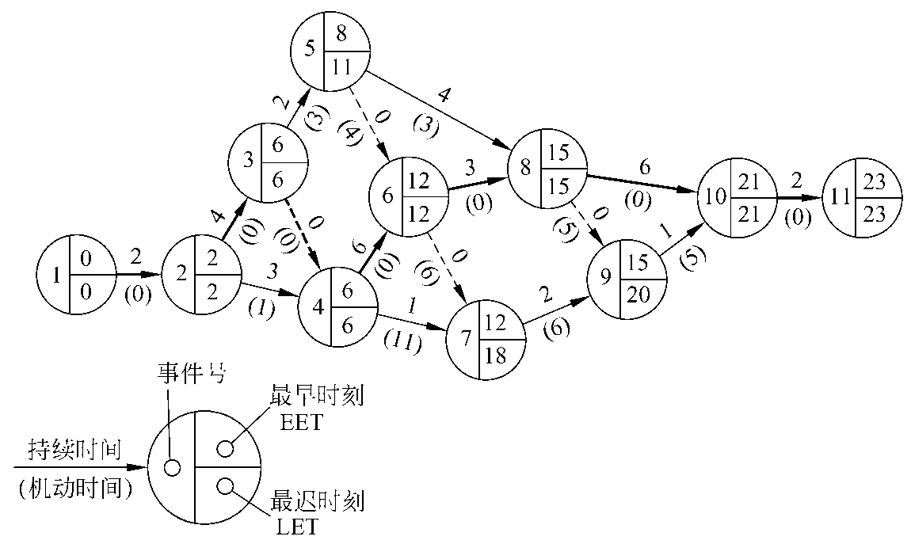
13.3 进度计划
13.3.4 估算工程进度
画出工程网络之后，系统分析员就可以借助它的帮助估算工程进度了。为此需要在工程网络上增加一些必要的信息。
首先，把每个作业估计需要使用的时间写在表示该项作业的箭头上方。注意，箭头长度和它代表的作业持续时间没有关系，箭头仅表示依赖关系，它上方的数字才表示作业的持续时间。
第13章
软件项目管理
13.3.4 估算工程进度

Slide 42
13.3 进度计划
13.3.4 估算工程进度
画出工程网络之后，系统分析员就可以借助它的帮助估算工程进度了。为此需要在工程网络上增加一些必要的信息。
其次，为每个事件计算下述两个统计数字： 最早时刻EET和最迟时刻LET。这两个数字将分别写在表示事件的圆圈的右上角和右下角，如有图左下角的符号所示。
最早时刻
最迟时刻
第13章
软件项目管理
13.3.4 估算工程进度

Slide 43
13.3 进度计划
事件的最早时刻是该事件可以发生的最早时间。
通常工程网络中第一个事件的最早时刻定义为零，其他事件的最早时刻在工程网络上从左至右按事件发生顺序计算。计算最早时刻EET使用下述3条简单规则。
① 考虑进入该事件的所有作业。
② 对于每个作业都计算它的持续时间与起始事件的EET之和。③ 选取上述和数中的最大值作为该事件的最早时刻EET。
第13章
软件项目管理
13.3.4 估算工程进度

Slide 44
13.3 进度计划
事件2只有一个作业1→2进入，仅当作业1→2完成时事件2才能发生，因此事件2的最早时刻就是作业1→2最早可能完成的时刻。定义事件1的最早时刻为零，作业1 →2的持续时间为2小时，作业1→2最早可能完成的时刻为2，事件2的最早时刻为2。
2+4=6
0+2=2
max{6+0,2+3}=6
只有一个作业（作业2→3）进入事件3，持续时间为4小时，故事件3的最早时刻为2+4=6。事件4有两个作业（2→4和3→4）进入，只有这两个作业都完成之后，事件4才能出现（事件4代表上述两个作业的结束）。已知事件2的最早时刻为2，作业2→4的持续时间为3小时；事件3的最早时刻为6，作业3→4（虚拟作业）的持续时间为0，按规则，可以算出事件4的最早时刻为：EET=max{2+3,6+0}=6
第13章
软件项目管理
13.3.4 估算工程进度

Slide 45
13.3 进度计划
事件的最迟时刻是在不影响工程竣工时间的前提下，该事件最晚可以发生的时刻。
按照惯例，最后一个事件（工程结束）的最迟时刻就是它的最早时刻。其他事件的最迟时刻在工程网络上从右至左按逆作业流的方向计算。计算最迟时刻LET使用下述3条规则。① 考虑离开该事件的所有作业。
② 从每个作业的结束事件的最迟时刻中减去该作业的持续时间。
③ 选取上述差数中的最小值作为该事件的最迟时刻LET。
第13章
软件项目管理
13.3.4 估算工程进度
Notes:
分页

Slide 46
13.3 进度计划
图中事件11的最迟时刻和最早时刻相同，都是23。逆作业流方向接下来应该计算事件10的最迟时刻，离开这个事件的只有作业10→11，该作业的持续时间为2小时，它的结束事件（事件11）的LET为23，因此，事件10的最迟时刻为LET=23-2=21，类似地，事件9的最迟时刻为LET=21-1=20，事件8的最迟时刻为LET=min{21-6,20-0}=15，图中每个圆圈内右下角的数字就是该事件的最迟时刻。
min{21-6,20-0}=15
23-2=21
21-1=20
第13章
软件项目管理
13.3.4 估算工程进度
Notes:
分页

Slide 47
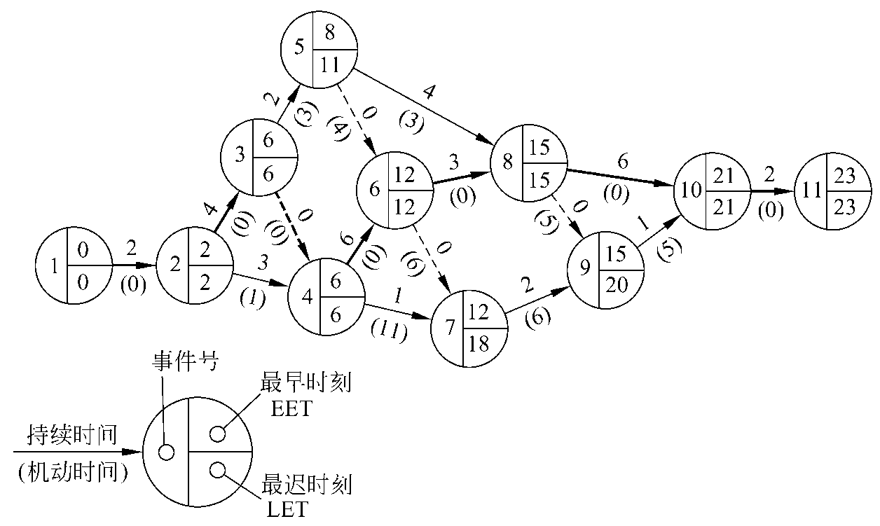
13.3 进度计划
13.3.5 关键路径
图中有几个事件的最早时刻和最迟时刻相同，这些事件定义了关键路径，在图中关键路径用粗线箭头表示。关键路径上的事件（关键事件）必须准时发生，组成关键路径的作业（关键作业）的实际持续时间不能超过估计的持续时间，否则工程就不能准时结束。
第13章
软件项目管理
13.3.5 关键路径

Slide 48
13.3 进度计划
13.3.5 关键路径
工程项目的管理人员应该密切注视关键作业的进展情况，如果关键事件出现的时间比预计的时间晚，则会使最终完成项目的时间拖后；如果希望缩短工期，只有往关键作业中增加资源才会有效果。
第13章
软件项目管理
13.3.5 关键路径

Slide 49
13.3 进度计划
13.3.6 机动时间
不在关键路径上的作业有一定程度的机动余地——实际开始时间可以比预定时间晚一些，或者实际持续时间可以比预定的持续时间长一些，而并不影响工程的结束时间。
一个作业可以有的全部机动时间等于它结束事件的最迟时刻减去它的开始事件的最早时刻，再减去这个作业的持续时间：
机动时间 = (LET)结束 - (EET)开始 - 持续时间
第13章
软件项目管理

Slide 50
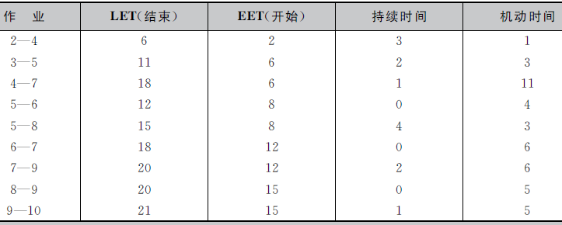
13.3 进度计划
13.3.6 机动时间
对于前述油漆旧木板房的例子，计算得到的非关键作业的机动时间见下表：
刷第1面墙新漆
刮第3面墙旧漆
清理第1面墙窗户
虚拟作业
刮第4面墙旧漆
虚拟作业
清理第2面墙窗户
虚拟作业
清理第3面墙窗户
第13章
软件项目管理

Slide 51
13.3 进度计划
在工程网络中每个作业的机动时间写在代表该项作业的箭头下面的括号里。在制定进度计划时仔细考虑和利用工程网络中的机动时间，往往能够安排出既节省资源又不影响最终竣工时间的进度表。
第13章
软件项目管理
13.3.6 机动时间

Slide 52
13.3 进度计划
研究上图（或表）可以看出，清理前三面墙窗户的作业都有相当多机动时间，也就是说，这些作业可以晚些开始或者持续时间长一些（少用一些资源），并不影响竣工时间。
此外，刮第3、第4面墙上旧漆和给第1面墙刷新漆的作业也都有机动时间，而且这后三项作业的机动时间之和大于清理前三面墙窗户需要用的工作时间。因此，有可能仅用10名工人在同样时间内（23小时）完成旧木板房刷漆工程。
进一步研究图中的工程网络可以看出，确实能够只用10名工人在同样时间内完成这项任务，而且可以安排出几套不同的进度计划，都可以既减少5名工人又不影响竣工时间。
第13章
软件项目管理
13.3.6 机动时间

Slide 53
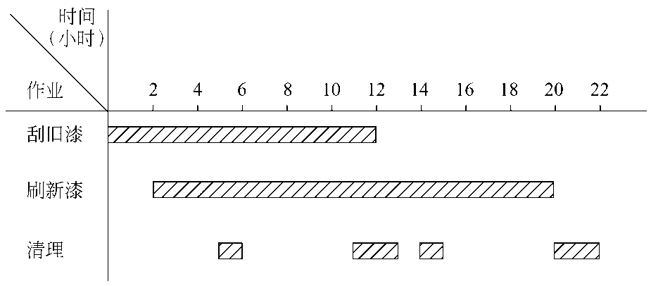
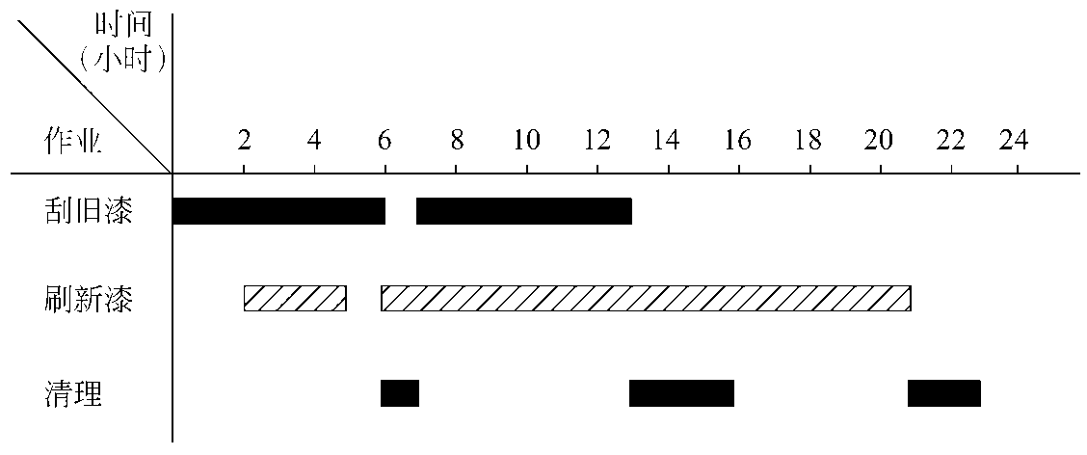
13.3 进度计划
第2面墙刮旧漆结束
确保任意时刻最多有两类任务并发执行，故只需5×2=10人
第1面墙刷新漆结束
旧木板房刷漆工程的Gantt图
旧木板房刷漆工程改进的Gantt图之一
右图中粗实线代表由甲组工人完成的作业；斜划线代表由乙组工人完成的作业。右图方案不仅比左图的方案节省人力，而且改正了左图中的一个错误：因为第2面墙刷新漆的作业4→6不仅必须在给第1面墙刷完新漆之后（作业2→4结束），还必须在把第2面墙上的旧漆刮净之后（作业2→3和虚拟作业3→4结束）才能开始，故给第1面墙刷完新漆之后不能立即开始给第2面墙刷新漆的作业，需等到把第2面墙上旧漆刮净之后才能开始，全部工程需要23个小时而不是22个小时。
第13章
软件项目管理
13.3.6 机动时间

Slide 54
13.3 进度计划
上述的简单例子明显说明了工程网络比Gantt图优越的地方：它显式地定义事件及作业之间的依赖关系，Gantt图只能隐含地表示这种关系。但是Gantt图的形式比工程网络更简单更直观，为更多的人所熟悉，因此，应同时使用这两种工具制订和管理进度计划，使它们互相补充取长补短。
软件工程项目虽然比这个简单例子复杂得多，但是计划和管理的基本方法仍然是自顶向下分解，把项目分解为若干个阶段，每个阶段再分解成许多更小的任务，每个任务又可进一步分解为若干个步骤等。这些阶段、任务和步骤之间有复杂的依赖关系，因此，工程网络和Gantt图同样是安排进度和管理工程进展情况的强有力的工具。
第13章
软件项目管理
13.3.6 机动时间
Notes:
第13.2节中介绍的工作量估计技术可以帮助人们估计每项任务的工作量，根据人力分配情况，可以进一步确定每项任务的持续时间。从这些基本数据出发，根据作业之间的依赖关系，利用工程网络和Gantt图可以制定出合理的进度计划，并且能够科学地管理软件开发工程的进展情况。

Slide 55
主要内容
13.1 估算软件规模
13.2 工作量估算
13.3 进度计划
13.4 人员组织
13.5 质量保证
13.6 软件配置管理
13.7 能力成熟模型
第13章
软件项目管理
13.4 人员组织

Slide 56
13.4 人员组织
软件项目成功的关键是有高素质的软件开发人员。然而大多数软件的规模都很大，单个软件开发人员无法在给定期限内完成开发工作，因此，必须把多名软件开发人员合理地组织起来，使他们有效地分工协作共同完成开发工作。
现有的软件项目组的组织方式很多，通常，组织软件开发人员的方法，取决于所承担的项目的特点、以往的组织经验以及管理者的看法和喜好，有3种典型的组织方式。
第13章
软件项目管理
13.4 人员组织

Slide 57
13.4 人员组织
13.4.1 民主制程序员组
民主制程序员组的一个重要特点是，小组成员完全平等，享有充分民主，通过协商做出技术决策。
小组成员之间的通信是平行的，如果小组内有n个成员，则可能的通信信道共有n(n-1)/2条。
程序设计小组的人数不能太多，否则组员间彼此通信的时间将多于程序设计时间，以2～8名成员为宜。
小组规模小，不仅可减少通信问题，还有其他好处。例如，容易确定小组的质量标准，而且用民主方式确定的标准更容易被大家遵守；组员间关系密切，能够互相学习等。
第13章
软件项目管理
13.4.1 民主制程序员组

Slide 58
13.4 人员组织
通常采用非正式的组织方式，也就是说，虽然名义上有一个组长，但是他和组内其他成员完成同样的任务。
主要优点是，组员们对发现程序错误持积极的态度，这种态度有助于更快速地发现错误，从而导致高质量的代码。
另一个优点是，组员们享有充分民主，小组有高度凝聚力，组内学术空气浓厚，有利于攻克技术难关。因此，当有技术难题需要解决时，也就是说，当所要开发的软件的技术难度较高时，采用民主制程序员组是适宜的。
如果组内多数成员是经验丰富技术熟练的程序员，那么上述非正式的组织方式可能会非常成功。
第13章
软件项目管理
13.4.1 民主制程序员组

Slide 59
13.4 人员组织
13.4.2 主程序员组
IBM在20世纪70年代初期开始采用主程序员组的组织方式
用这种组织方式主要出于下述几点考虑：
① 软件开发人员多数比较缺乏经验。
② 程序设计过程中有许多事务性的工作，如大量信息的存储和更新。
③ 多渠道通信很费时间，将降低程序员的生产率。
主程序员组用经验多、技术好、能力强的程序员作为主程序员，同时，利用人和计算机在事务性工作方面给主程序员提供充分支持，而且所有通信都通过一两个人进行。
第13章
软件项目管理
13.4.2 主程序员组

Slide 60
13.4 人员组织
这种组织方式类似于外科手术小组的组织：主刀大夫对手术全面负责，并且完成制订手术方案、开刀等关键工作，同时又有麻醉师、护士长等技术熟练的专门人员协助和配合他的工作。此外，必要时手术组还要请其他领域的专家（例如，心脏科医生或妇产科医生）协助。上述比喻突出了主程序员组的两个重要特性。
① 专业化。该组每名成员仅完成他们受过专业训练的那些工作。
② 层次性。主刀大夫指挥每名组员工作，并对手术全面负责。
第13章
软件项目管理
13.4.2 主程序员组

Slide 61
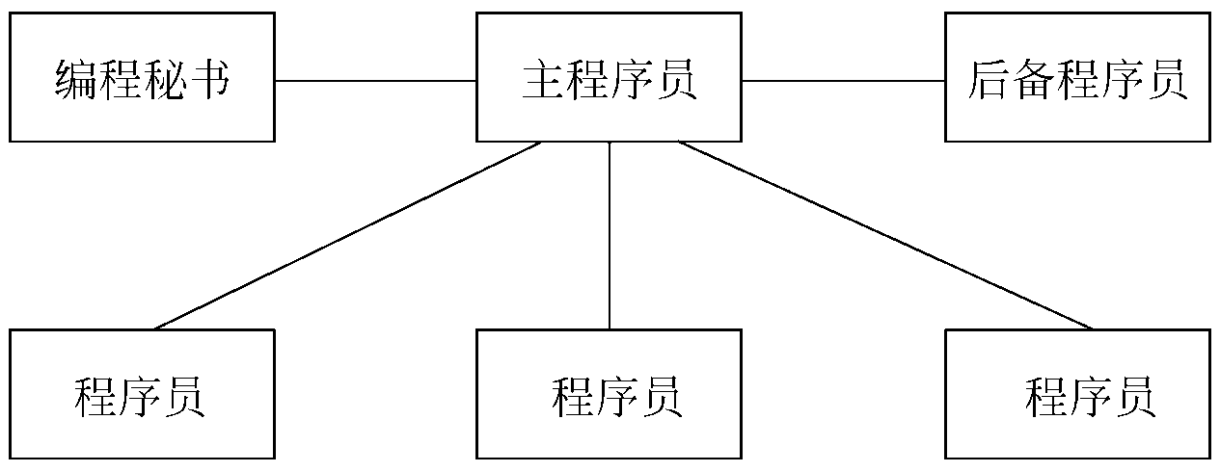
13.4 人员组织
典型的主程序员组的组织形式如下图所示。该组由主程序员、后备程序员、编程秘书以及1~3名程序员组成。必要时，还有其他领域专家协助。
第13章
软件项目管理
13.4.2 主程序员组

Slide 62
13.4 人员组织
主程序员既是成功的管理人员又是经验丰富、技术好、能力强的高级程序员，负责体系结构设计和关键部分（或复杂部分）的详细设计，并且负责指导其他程序员完成详细设计和编码工作。
后备程序员也应该技术熟练而且富于经验，他协助主程序员工作并且在必要时接替主程序员的工作。后备程序员的工作主要是，设计测试方案、分析测试结果及独立于设计过程的其他工作。
编程秘书负责完成与项目有关的全部事务性工作，例如，维护项目资料库和项目文档，编译、链接、执行源程序和测试用例。
第13章
软件项目管理
13.4.2 主程序员组
Notes:
注意，上面介绍的是20世纪70年代初期的主程序员组组织结构，现在的情况已经和当时大不相同了，程序员已经有了自己的终端或工作站，他们自己完成代码的输入、编辑、编译、链接和测试等工作，无须由编程秘书统一做这些工作。典型的主程序员组的现代形式将在下一小节介绍。

Slide 63
13.4 人员组织
主程序员组组织方式有不少优点，但在许多方面不切实际。
主程序员是高级程序员和优秀管理者的结合体。这样的人才不多见，既缺乏成功的管理者也缺乏技术熟练的程序员。
后备程序员更难找。须坐在“替补席”上，拿着较低工资等待随时接替主程序员的工作。几乎没有一个高级程序员或高级管理人员愿意接受这样的工作。
编程秘书也很难找到。专业的软件技术人员一般都厌烦日常的事务性工作。
人们需要一种更合理、更现实的组织程序员组的方法，这种方法应该能充分结合民主制程序员组和主程序员组的优点，并且能用于实现更大规模的软件产品。
第13章
软件项目管理
13.4.2 主程序员组

Slide 64
13.4 人员组织
13.4.3 现代程序员组
民主制程序员组优点是小组成员都对发现程序错误持积极、主动的态度。
使用主程序员组的组织方式时，主程序员对每行代码的质量负责，他必须参与所有代码审查工作。由于主程序员同时又是负责对小组成员进行评价的管理员，他参与代码审查工作就会把所发现的程序错误与小组成员的工作业绩联系起来，从而造成小组成员出现不愿意发现错误的心理。
解决上述问题方法是，取消主程序员的大部分行政管理工作，由两个人共同担任：技术负责人负责小组的技术活动；行政负责人，负责所有非技术性事务的管理决策。
第13章
软件项目管理
13.4.3 现代程序员组

Slide 65
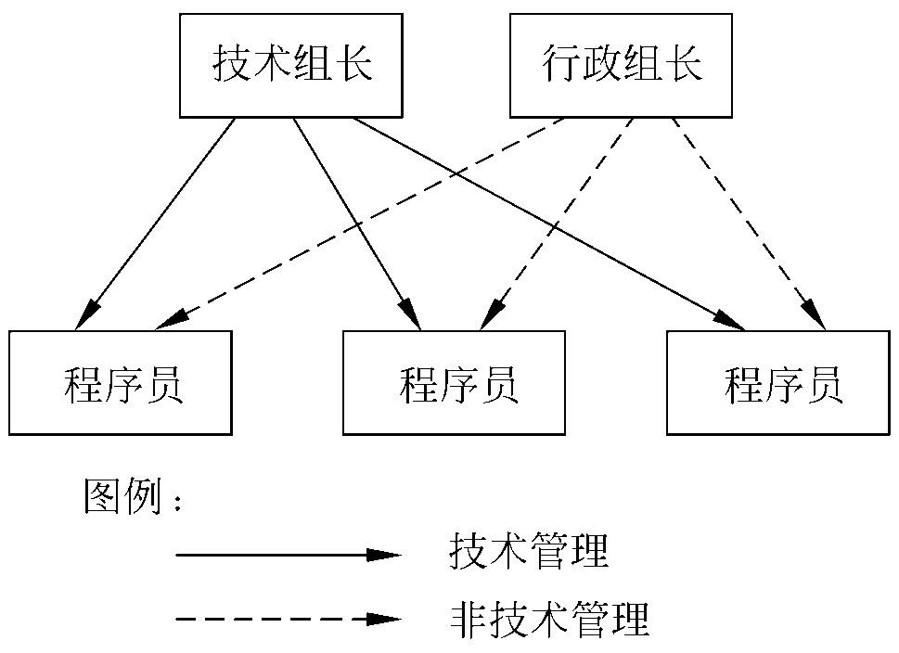
13.4 人员组织
技术组长要参与全部代码审查工作。相反，行政组长不可以参与代码审查工作，因为他的职责是对程序员的业绩进行评价。行政组长应该在常规调度会议上了解每名组员的技术能力和工作业绩。
在开始工作之前明确划分技术组长和行政组长的管理权限是很重要的。出现职责不清的矛盾，求助于更高层的管理人员，对行政组长和技术组长都认为是属于自己职责范围内的事务，制定一个处理方案。
第13章
软件项目管理
13.4.3 现代程序员组

Slide 66
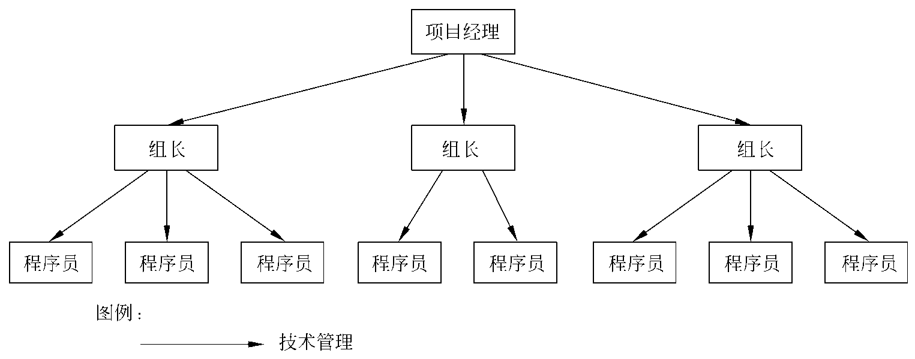
13.4 人员组织
程序员组成员人数不宜过多，当软件项目规模较大时，应该把程序员分成若干个小组，采用下图所示的组织结构。
非技术管理组织结构与此类似，产品开发作为一个整体是在项目经理的指导下进行的，程序员向他们的组长汇报工作，而组长则向项目经理汇报工作。当产品规模更大时，可以适当增加中间管理层次。
第13章
软件项目管理
13.4.3 现代程序员组

Slide 67
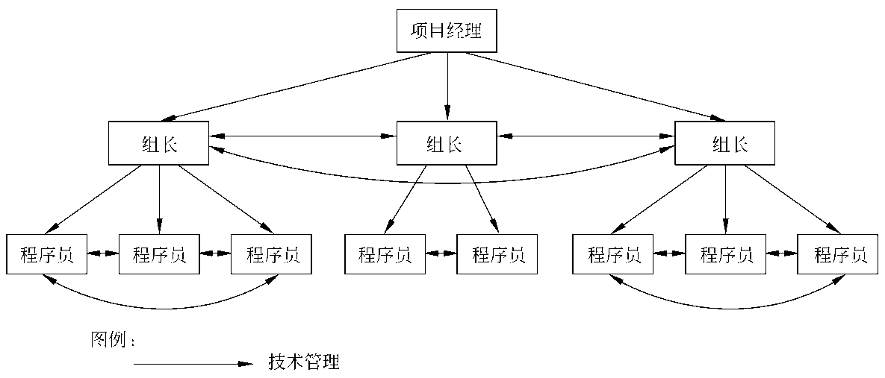
13.4 人员组织
把民主制程序员组和主程序员组的优点结合起来的另一种方法，是在合适地方采用分散做决定的方法，如下图所示。
这样做有利于形成畅通的通信渠道，以便充分发挥每个程序员的积极性和主动性，集思广益攻克技术难关。尽管这种组织方式适当地发扬了民主，但是上下级之间的箭头（即管理关系）仍然是向下的，也就是说，是在集中指导下发扬民主。
第13章
软件项目管理
13.4.3 现代程序员组

Slide 68
主要内容
13.1 估算软件规模
13.2 工作量估算
13.3 进度计划
13.4 人员组织
13.5 质量保证
13.6 软件配置管理
13.7 能力成熟模型
第13章
软件项目管理
13.5 质量保证

Slide 69
13.5 质量保证
质量是产品的生命，不论生产何种产品，质量都是极端重要的。软件产品开发周期长，耗费巨大的人力和物力，更必须特别注意保证质量。
第13章
软件项目管理
13.5 质量保证

Slide 70
13.5 质量保证
13.5.1 软件质量
软件质量就是“软件与明确和隐含定义的需求相一致的程度”。更具体地说，软件质量是软件与明确地叙述的功能和性能需求、文档中明确描述的开发标准以及任何专业开发的软件产品都应该具有的隐含特征相一致的程度。
① 软件需求是度量软件质量基础，与需求不一致就是质量不高。
② 指定的开发标准定义了一组指导软件开发的准则，如果没有遵守这些准则，肯定会导致软件质量不高。
③ 通常包含没有显式描述的隐含需求（软件应是容易维护的）。如果软件不满足隐含的需求，那么软件质量仍然是值得怀疑的。
第13章
软件项目管理
13.5.1 软件质量

Slide 71
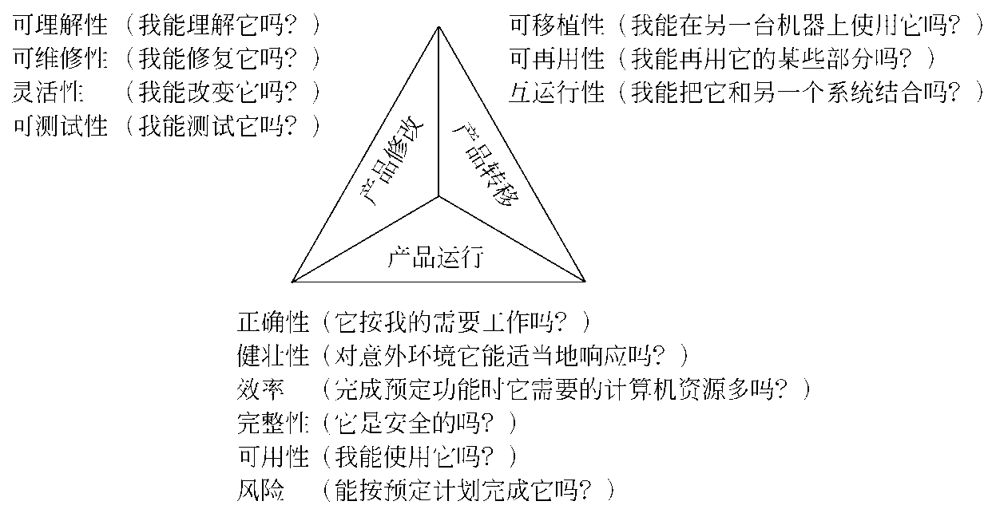
13.5 质量保证
软件质量是难于定量度量的软件属性，但仍能够提出许多重要的软件质量指标（绝大多数目前还处于定性度量阶段）。
从管理角度对软件质量进行度量，分成3组质量因素，分别反映用户在使用软件产品时的3种不同倾向或观点：产品运行、产品修改和产品转移。
右图描绘了软件质量因素和上述3种倾向（或产品活动）之间的关系，下页表列出了软件质量因素的简明定义。
第13章
软件项目管理
13.5.1 软件质量

Slide 72
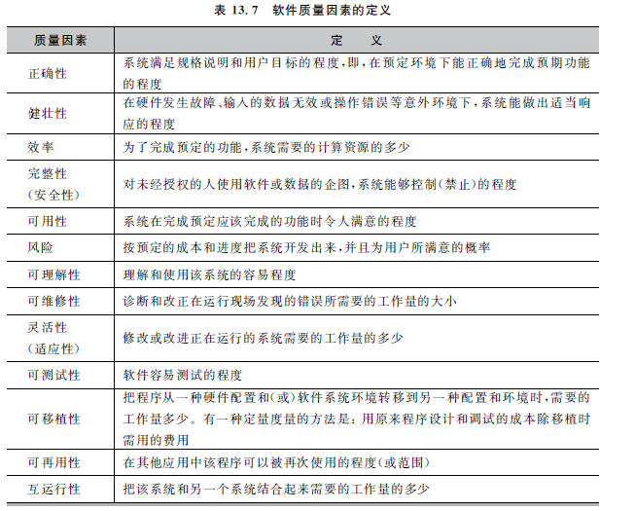
13.5 质量保证
第13章
软件项目管理
13.5.1 软件质量

Slide 73
13.5 质量保证
13.5.2 软件质量保证措施
软件质量保证（software quality assurance, SQA）的措施主要有：基于非执行的测试（也称为复审或评审），基于执行的测试（软件测试）和程序正确性证明。
① 复审主要用来保证在编码之前各阶段产生的文档的质量；
② 基于执行的测试需要在程序编写出来之后进行，它是保证软件质量的最后一道防线；
③ 程序正确性证明使用数学方法严格验证程序是否与对它的说明完全一致。
第13章
软件项目管理
13.5.2 软件质量保证措施

Slide 74
13.5 质量保证
13.5.2 软件质量保证措施
参加软件质量保证工作的人员，可以划分成下述两类。
软件工程师，通过采用先进的技术方法和度量，进行正式的技术复审以及完成计划周密的软件测试来保证软件质量。
SQA小组，职责是辅助软件工程师以获得高质量的软件产品。其从事的软件质量保证活动主要是：计划，监督，记录，分析和报告。简而言之，SQA小组的作用是，通过确保软件过程的质量来保证软件产品的质量。
第13章
软件项目管理
13.5.2 软件质量保证措施

Slide 75
13.5 质量保证
1. 技术复审的必要性
正式技术复审的显著优点是，能够较早发现软件错误，从而可防止错误被传播到软件过程的后续阶段。
统计数字表明，在大型软件产品中检测出的错误，60%~70%属于规格说明错误或设计错误，而正式技术复审在发现规格说明错误和设计错误方面的有效性高达75%。由于能够检测出并排除掉绝大部分这类错误，复审可大大降低后续开发和维护阶段的成本。
正式技术复审是软件质量保证措施的一种，包括走查（walkthrough）和审查（inspection）方法。走查的步骤比审查少，而且没有审查正规。
第13章
软件项目管理
13.5.2 软件质量保证措施

Slide 76
13.5 质量保证
2. 走查
走查组由4~6名成员组成。以走查规格说明的小组为例，成员至少包括一名负责起草规格说明的人，一名负责该规格说明的管理员，一位客户代表，以及下阶段开发组（在本例中是设计组）的一名代表和SQA小组的一名代表。其中SQA小组的代表应该作为走查组的组长。
为了能发现重大错误，走查组成员最好是经验丰富的高级技术人员。必须把被走查的材料预先分发给走查组每位成员。走查组成员应该仔细研究材料并列出两张表： 一张表是他不理解的术语，另一张是他认为不正确的术语。
第13章
软件项目管理
13.5.2 软件质量保证措施

Slide 77
13.5 质量保证
2. 走查
走查组组长引导该组成员走查文档，力求发现尽可能多的错误。走查组的任务仅仅是标记出错误而不是改正错误，改正错误的工作应该由该文档的编写组完成。走查的时间最长不要超过2小时，这段时间用来发现和标记错误。
走查主要有两种方式。
① 参与者驱动法。参与者按事先准备好的列表，提出不理解和认为不正确的术语。文档编写组的代表回答每个质疑。
② 文档驱动法。文档编写者向走查组成员仔细解释文档。走查组成员在此过程中针对事先准备好的问题或解释过程中发现的问题提出质疑。这种方法可能比第一种方法更有效，往往能检测出更多错误。
第13章
软件项目管理
13.5.2 软件质量保证措施

Slide 78
13.5 质量保证
3. 审查
审查的范围比走查广泛得多，它的步骤也比较多
审查过程包括下述5个基本步骤：
① 综述。由负责编写文档的一名成员向审查组综述该文档。在综述会结束时把文档分发给每位与会者。
② 准备。评审员仔细阅读文档。最好列出在审查中发现的错误的类型，并按发生频率把错误类型分级，以辅助审查工作。
③ 审查。评审组仔细走查整个文档。发现文档中的错误，每次审查会不超过90分钟。审查组组长应在一天内写出审查报告。
④ 返工。文档作者负责解决在审查报告中列出的所有错误及问题。
第13章
软件项目管理
13.5.2 软件质量保证措施

Slide 79
13.5 质量保证
3. 审查
⑤ 跟踪。组长必须确保所提出的每个问题都得到了圆满的解决（要么修正了文档，要么澄清了被误认为是错误的条目）。必须仔细检查对文档所做的每个修正，以确保没有引入新的错误。如果在审查过程中返工量超过5%，则应该由审查组再对文档全面地审查一遍。
通常审查组由4人组成。组长既是审查组的管理人员又是技术负责人。审查组必须包括负责当前阶段开发工作的项目组代表和负责下一阶段开发工作的项目组代表，此外，还应该包括一名SQA小组的代表。
第13章
软件项目管理
13.5.2 软件质量保证措施

Slide 80
13.5 质量保证
3. 审查
审查过程不仅步数比走查多，而且每个步骤都是正规的。审查的正规性体现在：仔细划分错误类型，并把这些信息运用在后续阶段的文档审查中以及未来产品的审查中。
审查是检测软件错误的一种好方法，利用审查可以在软件过程的早期阶段发现并改正错误，也就是说，能在修正错误的代价变得很昂贵之前就发现并改正错误。因此，审查是一种经济有效的错误检测方法。
第13章
软件项目管理
13.5.2 软件质量保证措施

Slide 81
13.5 质量保证
4. 程序正确性证明
测试可以暴露程序中的错误，是保证软件可靠性的重要手段；但是，测试只能证明程序中有错误，并不能证明程序中没有错误。因此，对于保证软件可靠性来说，测试是一种不完善的技术，人们自然希望研究出完善的正确性证明技术。
实用的正确性证明程序更保证软件可靠性，大大减少测试工作量。但即使有了正确性证明程序，软件测试也仍然是需要的，因为程序正确性证明只证明程序功能是正确的，并不能证明程序的动态特性是符合要求的，此外，正确性证明过程本身也可能发生错误。
第13章
软件项目管理
13.5.2 软件质量保证措施

Slide 82
13.5 质量保证
4. 程序正确性证明
若在程序若干个点上，设计者可提出关于程序变量及其关系的断言，则在每一点上的断言都应永远是真的。假设在程序的P₁,P₂,…,P_{n}等点上的断言分别是a(1),a(2),…,a(n)，其中a(1)必须是关于程序输入的断言，a(n)必须是关于程序输出的断言。
为证明在点P_{i}和P_{i+1}之间的程序语句是正确的，必须证明执行这些语句之后将使断言a(i)变成a(i+1)。如果对程序内所有相邻点都能完成上述证明过程，则证明了输入断言加上程序可以导出输出断言。如果输入断言和输出断言是正确的，而且程序确实是可以终止的（不包含死循环），则上述过程就证明了程序的正确性。
第13章
软件项目管理
13.5.2 软件质量保证措施

Slide 83
13.5 质量保证
4. 程序正确性证明
人工证明程序正确性，对于评价小程序可能有些价值，但是在证明大型软件的正确性时，不仅工作量太大，更主要的是在证明的过程中很容易包含错误，因此是不实用的。为了实用的目的，必须研究能证明程序正确性的自动系统。
目前已经研究出证明PASCAL和LISP程序正确性的程序系统，正在对这些系统进行评价和改进。现在这些系统还只能对较小的程序进行评价，毫无疑问还需要做许多工作，这样的系统才能实际用于大型程序的正确性证明。
第13章
软件项目管理
13.5.2 软件质量保证措施

Slide 84
主要内容
13.1 估算软件规模
13.2 工作量估算
13.3 进度计划
13.4 人员组织
13.5 质量保证
13.6 软件配置管理
13.7 能力成熟模型
第13章
软件项目管理
13.6 软件配置管理

Slide 85
13.6 软件配置管理
软件配置管理是在软件的整个生命期内管理变化的一组活动。
这组活动用来：① 标识变化；② 控制变化；③ 确保适当地实现了变化；④ 向需要知道这类信息的人报告变化。
软件配置管理不同于软件维护。维护是在软件交付给用户使用后才发生的，而配置管理是在软件项目启动时就开始，并且一直持续到软件退役后才终止的一组跟踪和控制活动。
软件配置管理的目标是，使变化更正确且更容易被适应，在必须变化时减少所需花费的工作量。
第13章
软件项目管理
13.6 软件配置管理

Slide 86
13.6 软件配置管理
13.6.1 软件配置
1. 软件配置项
软件过程的输出信息可以分为3类：
① 计算机程序（源代码和可执行程序）。
② 描述计算机程序的文档（供技术人员或用户使用）。
③ 数据（程序内包含的或在程序外的）。
上述这些项组成了在软件过程中产生的全部信息，人们把它们统称为软件配置，而这些项就是软件配置项。
第13章
软件项目管理
13.6.1 软件配置

Slide 87
13.6 软件配置管理
1. 软件配置项
随着软件开发过程的进展，软件配置项的数量迅速增加。不幸的是，由于前述的种种原因，软件配置项的内容随时都可能发生变化。为了开发出高质量的软件产品，软件开发人员不仅要努力保证每个软件配置项正确，而且必须保证一个软件的所有配置项是完全一致的。
可以把软件配置管理看作是应用于整个软件过程的软件质量保证活动，是专门用于管理变化的软件质量保证活动。
第13章
软件项目管理
13.6.1 软件配置

Slide 88
13.6 软件配置管理
2. 基线
基线是一个软件配置管理概念，它有助于人们在不严重妨碍合理变化的前提下来控制变化。IEEE把基线定义为： 已经通过了正式复审的规格说明或中间产品，它可以作为进一步开发的基础，并且只有通过正式的变化控制过程才能改变它。
简而言之，基线就是通过了正式复审的软件配置项。在软件配置项变成基线之前，可以迅速而非正式地修改它。一旦建立了基线之后，虽然仍然可以实现变化，但必须应用特定的、正式的过程（称为规程）来评估、实现和验证每个变化。
第13章
软件项目管理
13.6.1 软件配置

Slide 89
13.6 软件配置管理
除了软件配置项之外，许多软件工程组织也把软件工具置于配置管理之下，也就是说，把特定版本的编辑器、编译器和其他CASE工具，作为软件配置的一部分“固定”下来。
因为当修改软件配置项时必然要用到这些工具，为防止不同版本的工具产生的结果不同，应该把软件工具也基线化，并且列入到综合的配置管理过程之中。
第13章
软件项目管理
13.6.1 软件配置

Slide 90
13.6 软件配置管理
13.6.2 软件配置管理过程
软件配置管理是软件质量保证的重要一环，它的主要任务是控制变化，同时也负责各个软件配置项和软件各种版本的标识、软件配置审计以及对软件配置发生的任何变化的报告。
具体来说，软件配置管理主要有5项任务：标识、版本控制、变化控制、配置审计和报告。
第13章
软件项目管理
13.6.2 软件配置管理过程

Slide 91
13.6 软件配置管理
1. 标识软件配置中的对象
为控制和管理软件配置项，须单独命名每个配置项，再用面向对象方法组织它们。可以标识出两类对象：基本对象和聚集对象。基本对象是软件工程师在分析、设计、编码或测试过程中创建出来的或“文本单元”。
每个对象都有一组能唯一标识它的特征：名字、描述、资源表和“实现”。对象名是无二义性标识该对象的字符串。
在设计标识软件对象的模式时，必须认识到对象在整个生命周期中一直都在演化，因此，所设计的标识模式必须能无歧义地标识每个对象的不同版本。
第13章
软件项目管理
13.6.2 软件配置管理过程

Slide 92
13.6 软件配置管理
2. 版本控制
版本控制联合使用规程和工具，以管理在软件工程过程中所创建的配置对象的不同版本。借助于版本控制技术，用户能够通过选择适当的版本来指定软件系统的配置。把属性和软件的每个版本关联起来，然后通过描述一组所期望的属性来指定和构造所需要的配置。
上面提到的“属性”，既可以简单到仅是赋给每个配置对象的具体版本号，也可以复杂到是一个布尔变量串，其指明了施加到系统上的功能变化的具体类型。
第13章
软件项目管理
13.6.2 软件配置管理过程

Slide 93
13.6 软件配置管理
3. 变化控制
大型软件开发项目中，无控制的变化将迅速导致混乱。变化控制把人的规程和自动工具结合起来，以提供控制变化的机制。
典型的变化控制过程如下：
① 接到变化请求后，先评估该变化在技术方面的得失、可能产生的副作用、对其他配置对象和系统功能的整体影响以及估算出修改成本。评估结果形成“变化报告”，供变化控制审批者审阅。
第13章
软件项目管理
13.6.2 软件配置管理过程

Slide 94
13.6 软件配置管理
3. 变化控制
② 变化控制审批者对变化的状态和优先级做决策。为每个被批准的变化生成一个“工程变化命令”，其描述将要实现的变化必须遵守的约束以及复审和审计标准。把要修改的对象从项目数据库中“提取（check out）”出来，进行修改并应用适当的SQA活动。
③ 把修改后的对象“提交（check in）”进数据库，并用适当的版本控制机制创建该软件的下一个版本。
第13章
软件项目管理
13.6.2 软件配置管理过程

Slide 95
13.6 软件配置管理
3. 变化控制
“提交”和“提取”过程实现了变化控制两个主要功能——访问控制和同步控制。访问控制决定哪个软件工程师有权访问和修改一个特定的配置对象，同步控制有助于保证由两名不同的软件工程师完成的并行修改不会相互覆盖。
第13章
软件项目管理
13.6.2 软件配置管理过程

Slide 96
13.6 软件配置管理
3. 变化控制
在一个软件配置项变成基线之前，仅需应用非正式的变化控制。该配置对象的开发者可以对它进行任何合理的修改（只要不影响开发者工作范围之外的系统需求）。
一旦该对象经过了正式技术复审并获得批准，就创建了一个基线。而一旦一个软件配置项变成了基线，就开始实施项目级的变化控制。现在，为了进行修改开发者必须获得项目管理者的批准（如果变化是“局部的”），如果变化影响到其他软件配置项，还必须得到变化控制审批者的批准，必须评估每个变化并且跟踪和复审所有变化。
第13章
软件项目管理
13.6.2 软件配置管理过程

Slide 97
13.6 软件配置管理
4. 配置审计
① 正式的技术复审：关注被修改后的配置对象的技术正确性。复审者审查该对象以确定它与其他软件配置项的一致性，并检查是否有遗漏或副作用。
② 软件配置审计：通过评估配置对象的那些通常不在复审过程中考虑的特征（如修改时是否遵循了软件工程标准，是否在该配置项中显著标明所做修改，是否注明修改日期和修改者，是否适当更新所有相关的软件配置项，是否遵循标注变化、记录变化和报告变化的规程），而成为对正式技术复审的补充。
第13章
软件项目管理
13.6.2 软件配置管理过程

Slide 98
13.6 软件配置管理
5. 状态报告
书写配置状态报告是软件配置管理的一项任务，它回答下述问题：①发生了什么事？ ②谁做的这件事？③这件事是什么时候发生的？ ④它将影响哪些其他事物？
配置状态报告对大型软件开发项目的成功有重大贡献，通过改善所有相关人员之间的通信，帮助消除下列问题：
一个人并不知道另一个人在做什么；
两名开发人员想法冲突，去修改同一个软件配置项；
队伍根据过时的硬件规格说明开发软件；
察觉到所建议的修改有严重副作用的人可能还不知道该项修改正在进行。
第13章
软件项目管理
13.6.2 软件配置管理过程

Slide 99
主要内容
13.1 估算软件规模
13.2 工作量估算
13.3 进度计划
13.4 人员组织
13.5 质量保证
13.6 软件配置管理
13.7 能力成熟模型
第13章
软件项目管理
13.7 能力成熟模型

Slide 100
13.7 能力成熟模型
美国卡内基梅隆大学软件工程研究所在美国国防部资助下于20世纪80年代末建立的能力成熟度模型（capability maturity model, CMM），是用于评价软件机构的软件过程能力成熟度的模型。
此模型最初为大型软件项目的招投标活动提供一种全面而客观的评审依据，后又同时被应用于许多软件机构内部的过程改进活动中。
试图通过采用新的软件开发技术来解决在软件生产率和软件质量等方面存在的问题，效果并不令人十分满意。
在无规则和混乱的管理之下，先进的技术和工具并不能发挥出应有的作用。改进对软件过程的管理是消除软件危机的突破口，不能忽视在软件过程中管理的关键作用。
第13章
软件项目管理
13.7 能力成熟模型

Slide 101
13.7 能力成熟模型
能力成熟度模型的基本思想是，由于问题是由人们管理软件过程的方法不当引起的，所以新软件技术的运用并不会自动提高软件的生产率和质量。
软件过程既包括了软件开发的技术方面又包括管理方面。CMM的策略是，力图改进对软件过程的管理，而在技术方面的改进是其必然的结果。
CMM把软件过程从无序到有序的进化过程分成5个阶段，并把这些阶段排序，定义一个有序尺度，形成5个逐层提高的等级，用以测量软件机构的软件过程成熟度和评价其软件过程能力，并帮助软件机构把应做的改进工作排出优先次序。
第13章
软件项目管理
13.7 能力成熟模型

Slide 102
13.7 能力成熟模型
CMM对5个成熟度级别特性的描述，说明了不同级别之间软件过程的主要变化。从“1级”到“5级”，反映出一个软件机构为了达到从一个无序的、混乱的软件过程进化到一种有序的、有纪律的且成熟的软件过程的目的，必须经历的过程改进活动的途径。
能力成熟度的5个等级从低到高依次是：初始级（又称为1级），可重复级（又称为2级），已定义级（又称为3级），已管理级（又称为4级）和优化级（又称为5级）。
第13章
软件项目管理
13.7 能力成熟模型

Slide 103
13.7 能力成熟模型
1. 初始级
软件过程的特征是无序的，有时甚至是混乱的。几乎没有什么过程是经过定义的（即没有一个定型的过程模型），项目能否成功完全取决于开发人员的个人能力。
处于这个最低成熟度等级的软件机构，基本上没有健全的软件工程管理制度，其软件过程完全取决于项目组的人员配备，所以具有不可预测性。
处于1级成熟度的软件机构，其过程能力是不可预测的，其软件过程是不稳定的，产品质量只能根据相关人员的个人工作能力而不是软件机构的过程能力来预测。
第13章
软件项目管理
13.7 能力成熟模型

Slide 104
13.7 能力成熟模型
2. 可重复级
软件机构建立了基本的项目管理过程（过程模型），可跟踪成本、进度、功能和质量。已经建立起必要的过程规范，对新项目的策划和管理过程是基于以前类似项目的实践经验，使得有类似应用经验的软件项目能够再次取得成功。
处于2级成熟度的软件机构的过程能力可以概括为，软件项目的策划和跟踪是稳定的，已经为一个有纪律的管理过程提供了可重复以前成功实践的项目环境。软件项目工程活动处于项目管理体系的有效控制之下，执行着基于以前项目的准则且合乎现实的计划。
第13章
软件项目管理
13.7 能力成熟模型

Slide 105
13.7 能力成熟模型
3. 已定义级
软件机构已经定义了完整的软件过程（过程模型），软件过程已经文档化和标准化。所有项目组都使用文档化的、经过批准的过程来开发和维护软件。这一级包含了第2级的全部特征。
处于3级成熟度的软件机构的过程能力可以概括为，无论是管理活动还是工程活动都是稳定的。软件开发的成本和进度以及产品的功能和质量都受到控制，而且软件产品的质量具有可追溯性。这种能力是基于在软件机构中对已定义的过程模型的活动、人员和职责都有共同的理解。
第13章
软件项目管理
13.7 能力成熟模型

Slide 106
13.7 能力成熟模型
4. 已管理级
软件机构对软件过程（过程模型和过程实例）和软件产品都建立了定量的质量目标，所有项目的重要过程活动都是可度量的。过程度量和产品度量的方法可以定量地了解和控制软件过程和软件产品，并为评定项目的过程质量和产品质量奠定了基础。这一级包含了第3级的全部特征。
处于4级成熟度的软件机构的过程能力可以概括为，软件过程是可度量的，软件过程在可度量的范围内运行。这一级的过程能力允许软件机构在定量的范围内预测过程和产品质量趋势，在发生偏离时可以及时采取措施予以纠正，并且可以预期软件产品是高质量的。
第13章
软件项目管理
13.7 能力成熟模型

Slide 107
13.7 能力成熟模型
5. 优化级
软件机构是一个以防止出现缺陷为目标的机构，它有能力识别软件过程要素的薄弱环节，并有足够的手段改进它们。机构可获得关于软件过程有效性的统计数据，利用这些数据对新技术进行成本/效益分析，可优化出在软件工程实践中能够采用的最佳新技术。这一级包含了第4级的全部特征。
处于5级成熟度的软件机构的过程能力可以概括为，软件过程是可优化的。这一级的软件机构能够持续不断地改进其过程能力，既对现行的过程实例不断地改进和优化，又借助于所采用的新技术和新方法来实现未来的过程改进。
第13章
软件项目管理
13.7 能力成熟模型

Slide 108
13.7 能力成熟模型
统计数字表明，提高一个完整的成熟度等级大约需要花18个月到3年的时间，但是从第1级上升到第2级有时要花3年甚至5年时间。这说明要向一个迄今仍处于混乱的和被动的行动方式的软件机构灌输系统化的方式，将是多么困难。
第13章
软件项目管理
13.7 能力成熟模型

Slide 109
本章小结
软件工程包括技术和管理两方面的内容，是技术与管理紧密结合的产物。有效的管理是大型软件工程项目成功的关键。
软件项目管理始于项目计划。为了估算项目工作量和完成期限，首先需要预测软件规模。
管理者必须制定出一个足够详细的进度表，以便监督项目进度并控制整个项目。
软件质量保证是在软件过程中的每一步都进行的活动。
软件配置管理是应用于整个软件过程中的保护性活动，是在软件整个生命期内管理变化的一组活动。
能力成熟度模型（CMM）是改进软件过程的有效策略。
第13章
软件项目管理
本章小结

Slide 110
本章结束

